Slide 1
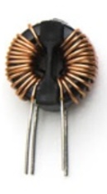
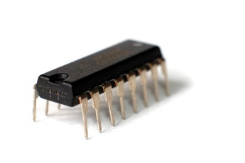
Prisjetimo se elektroničkih elemenata, podjele, svojstava svakog pojedinog elementa te simbola.
Elektronički elementi
Pasivni
Aktivni
Otpornici
Kondenzatori
Zavojnice
Diode
Tranzistori
Integrirani krugovi
E
B
C

Slide 2
Izrada sheme jednostavnoga elektroničkoga sklopa

Slide 3
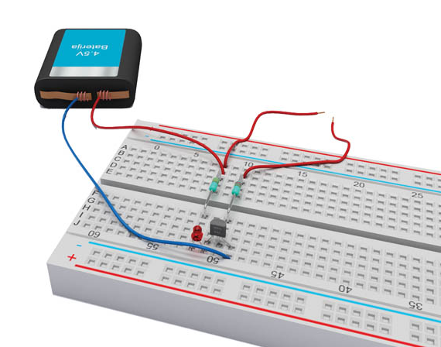
Vrste shema
U elektronici se koristi nekoliko vrsta shema:
elektronička shema
montažna shema
blok shema

Slide 4
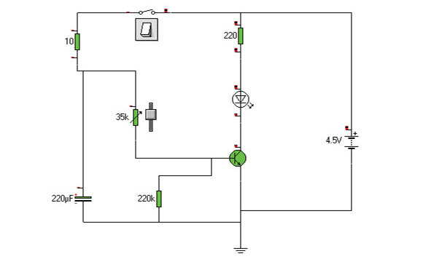
Elektronička shema
Elektronička shema je pojednostavljeni tehnički crtež sklopa pomoću elektroničkih simbola.

Slide 5
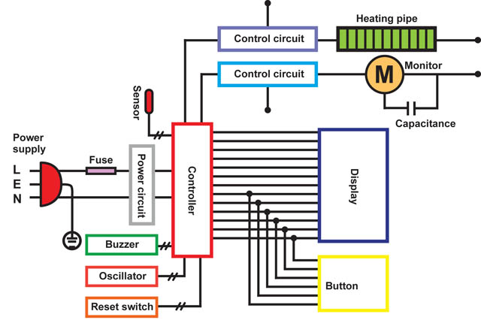
Blok sheme
Blok shema je prikaz elektroničkih sklopova spojenih
u elektronički uređaj.

Slide 6
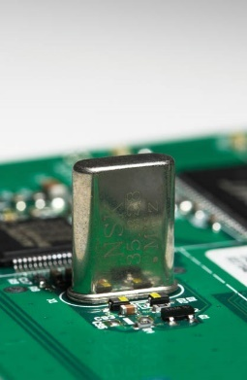
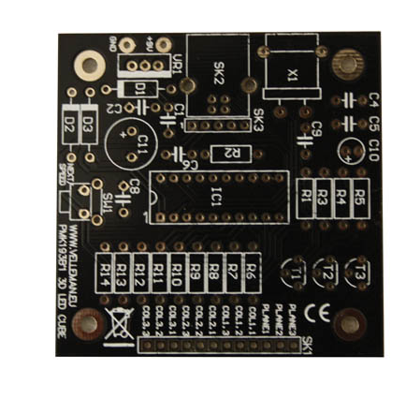
Montažna shema
Montažna shema je prikaz rasporeda elektroničkih elemenata na tiskanoj pločici elektroničkog sklopa.

Slide 7
Izrada sheme jednostavnoga elektroničkog sklopa –
Tranzistor kao sklopka
P5
Pažljivo pročitaj radni zadatak, prouči tijek izvođenja vježbe
izradi vježbu prema operacijskoj listi
Pridržavaj se mjera zaštite na praktičnom radu
Za izradu praktične vježbe predviđeno je vrijeme
45 minuta.

Slide 8
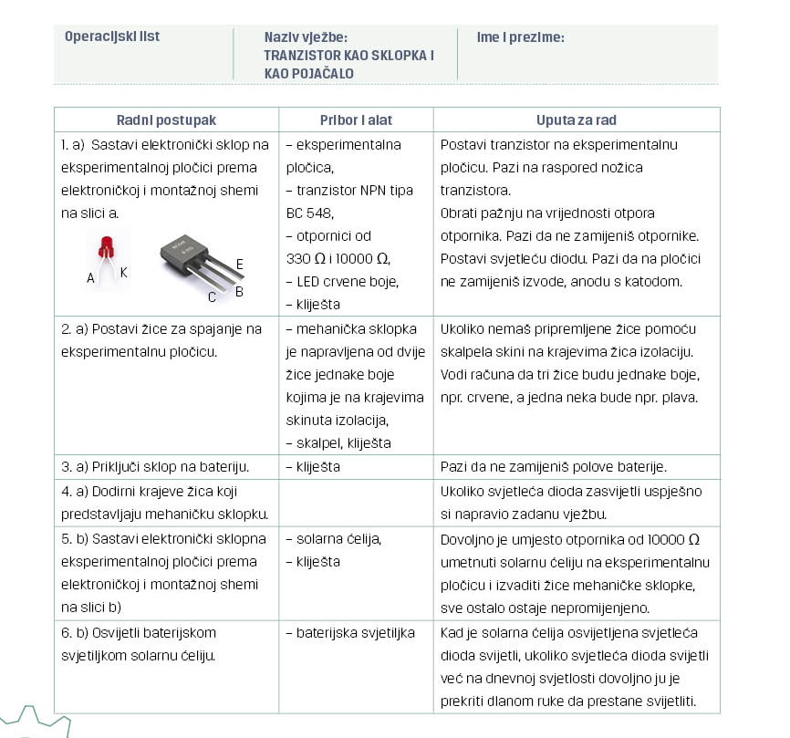
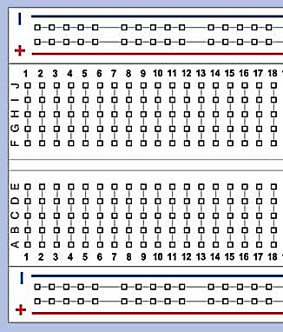
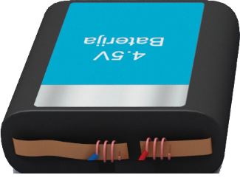
Izrada sheme jednostavnoga elektroničkog sklopa –
Tranzistor kao sklopka
P5
TRANZISTOR KAO SKLOPKA
330 Ω
10 000 Ω

Slide 9
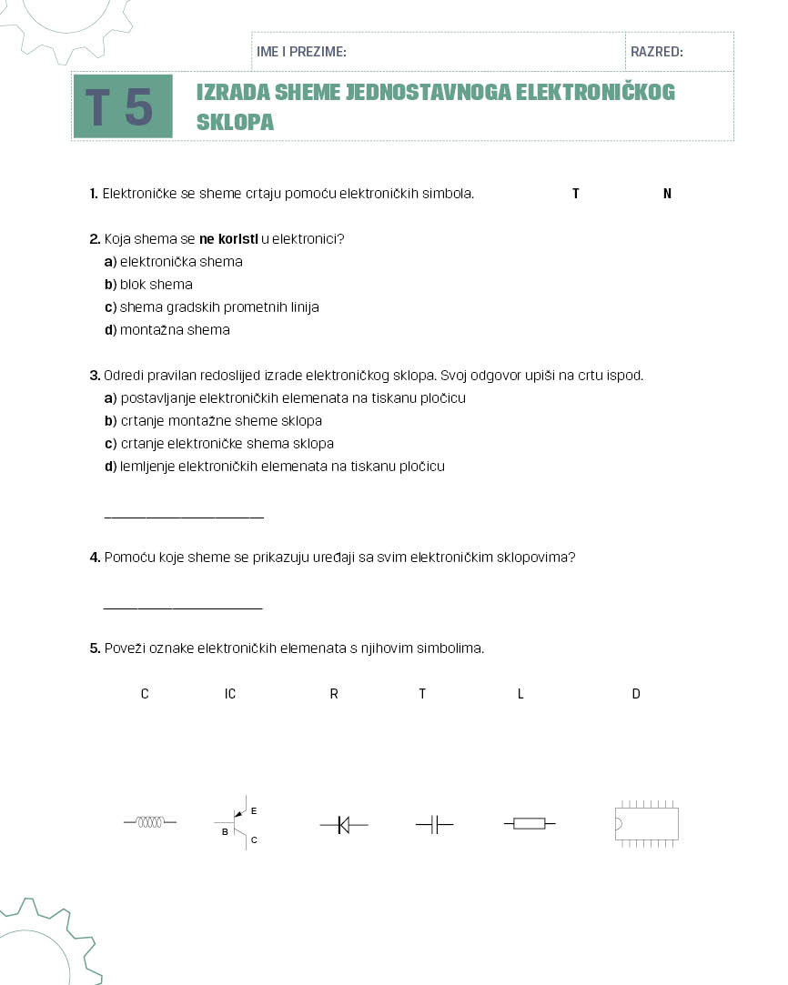
Životno okruženje čovjeka - ponavljanje
Izrada sheme jednostavnoga elektroničkog sklopa - ponavljanje
T5
Pažljivo pročitaj i riješi zadatke
Za rješavanje radnog lista predviđeno je vrijeme
15 minuta.

